Slide 1
ENERGIATAKARÉKOS MEGOLDÁSOK
Készítette: Néveri Mercédesz
Felkészítő tanár: PaedDr. Spek Krisztina
Iskola: Magyar Tannyelvű Magán Szakközépiskola, Gúta, Szlovákia

Slide 2
Mi az energiatakarékosság
és miért fontos ?

Slide 3
Korunkban egyre inkább előtérbe kerülnek az energiafelhasználás kérdései, mert jóval több energiát és nyersanyagot használunk, mint amennyire valójában szükségünk lenne.

Slide 4
Ilyen például a . . .

Slide 5
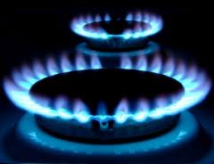
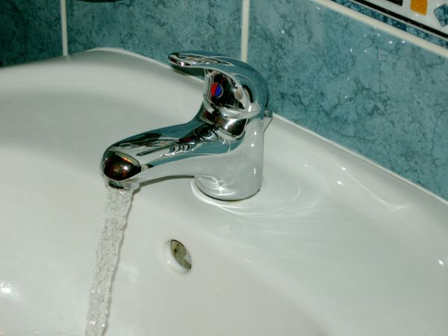
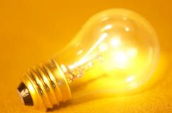
Gázfogyasztás
Vízfogyasztás
Áramfogyasztás

Slide 6
A készletek végesek, a lakosság pedig még nem ismeri az energiatakarékoskodás korszerű módszereit.

Slide 7
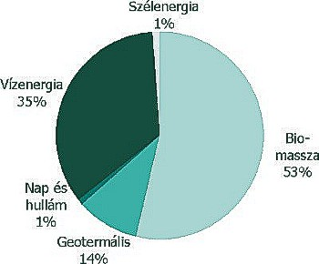
Legalapvetőbb természeti energiaforrások melyek segítségünkre vannak:

Slide 8
A legismertebb
energiaforrásiank a . . .

Slide 9
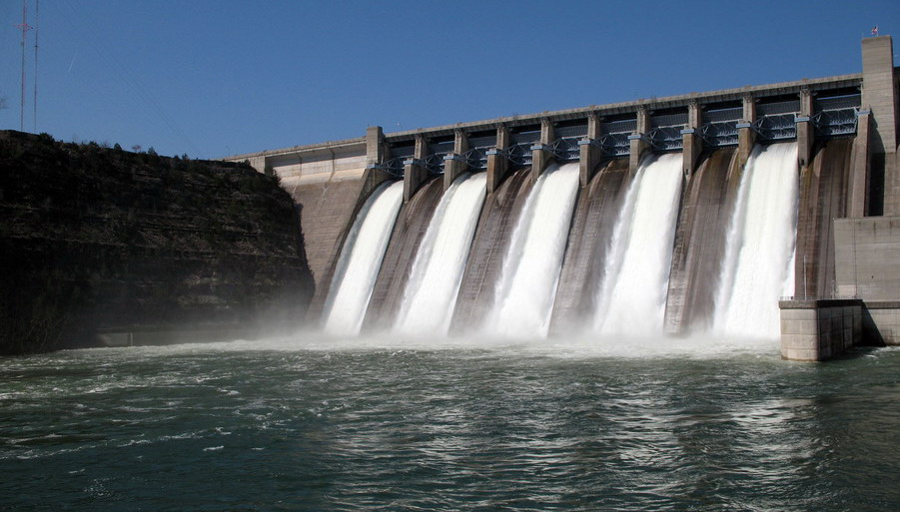
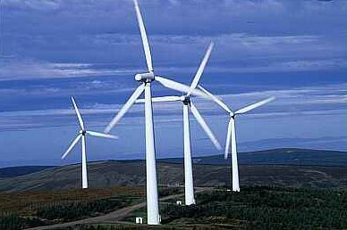
Vízenergia
Szélenergia

Slide 10
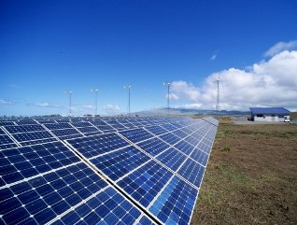
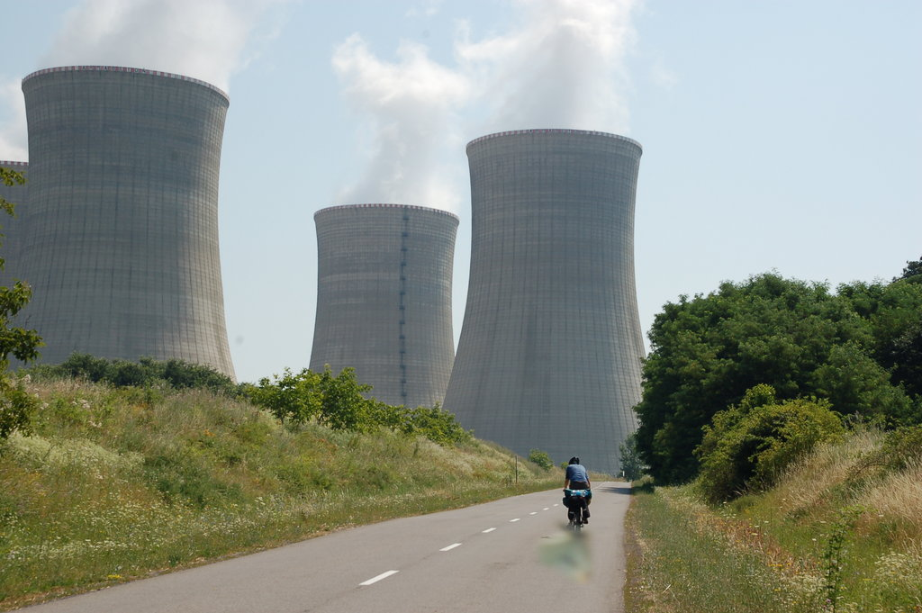
Napenergia
Atomenergia

Slide 11
Otthonunkat energiatakarékosabbá tehetjük a ma már ismert és rendelkezésünkre álló berendezésekkel és természeti erőforrásainkkal

Slide 12
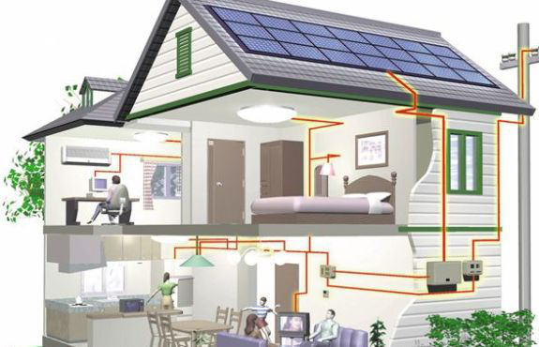
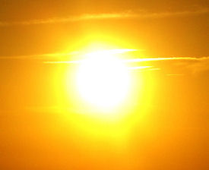
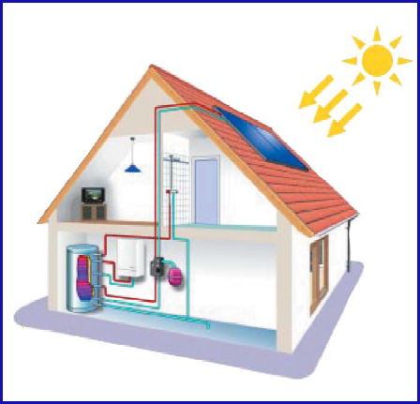
Napenergiával ami segítségével
a melegvízeőállítást és a plusz
energiaelőállítást biztosíthatjuk otthonunkba.
Melegvízelőállítás
Áramelőállítás

Slide 13
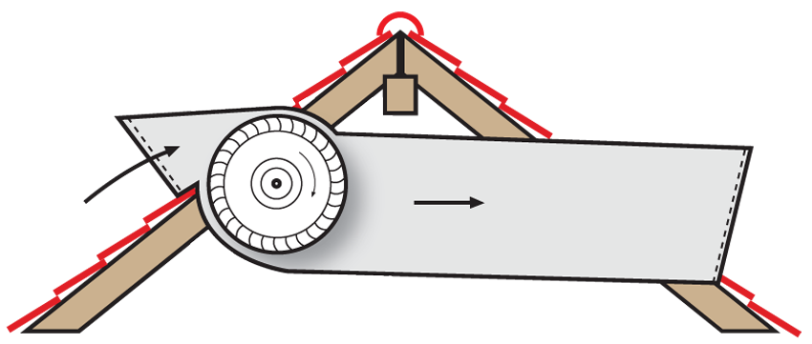
Szélenergia úgyszintén áramelőállítással
könnyíti meg az energiatakarékoskodást

Slide 14
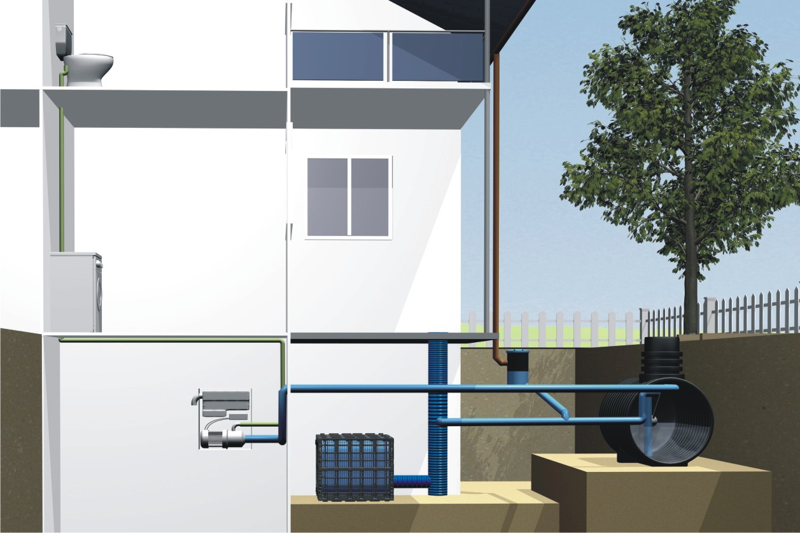
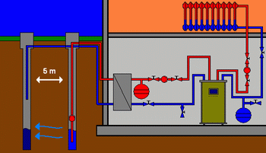
Talajvíz használata, ami persze jóminőségű és alkalmas az illemhely használat utáni leöblítésre és még más célokra is. Segít a vízspórolásban.
fűttésre

Slide 15
Az elmúlt években egyre inkább előtérbe került az energiatakarékos, megújuló és környezettudatos technológiák alkalmazása.

Slide 16
A háztartási gépek fogyasztási teljesítményét különböző kategóriák szerint csoportosították

Slide 18
A
Figyelmet

Slide 19
http://www.energia-csokkentes.hu/index.php?option=com_content&view=article&id=3&Itemid=3
Felhasznált irodalom:

